Slide 1

2022/9/22
公能奖学金答辩
2022.9.22
汇报人：周延霖
DEFENCE REPORT

Slide 2
CONTENTS
CONTENTS
01
02
03
04
自我介绍
科研创新
文体活动
职业发展

Slide 3
2022/9/22
01
自我介绍
Continue
DEFENCE REPORT

Slide 4
01
自我介绍
个人信息
·姓名：周延霖
·学号：2013921
·专业：信息安全

Slide 5
2022/9/22
02
科研创新
Continue
DEFENCE REPORT

Slide 6
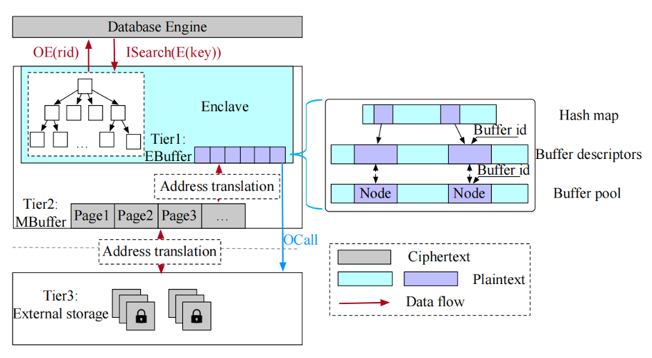
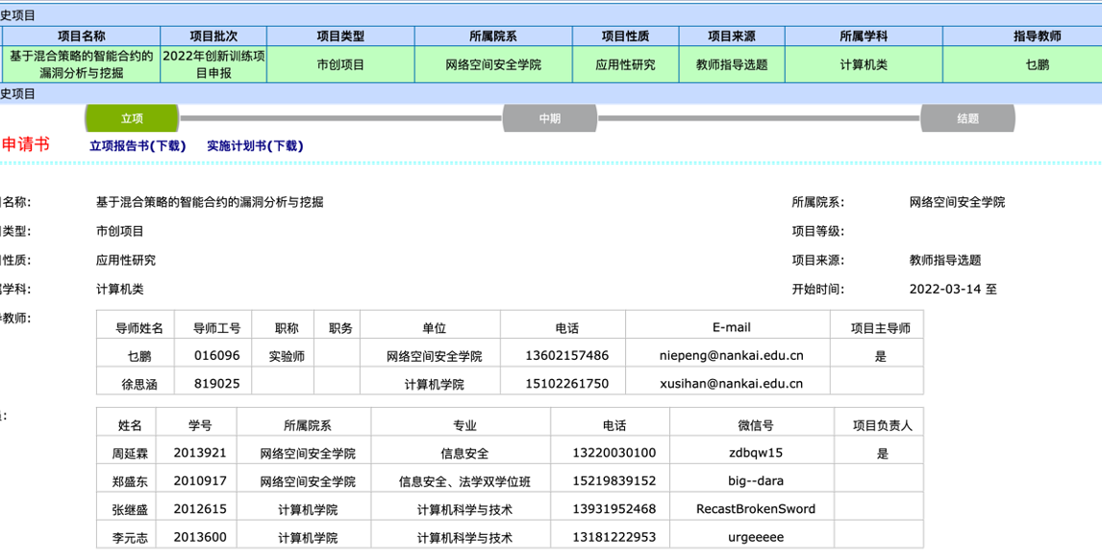
02
科研创新
大创项目
实验室研究

Slide 7
2022/9/22
03
文体活动
Continue
DEFENCE REPORT

Slide 8
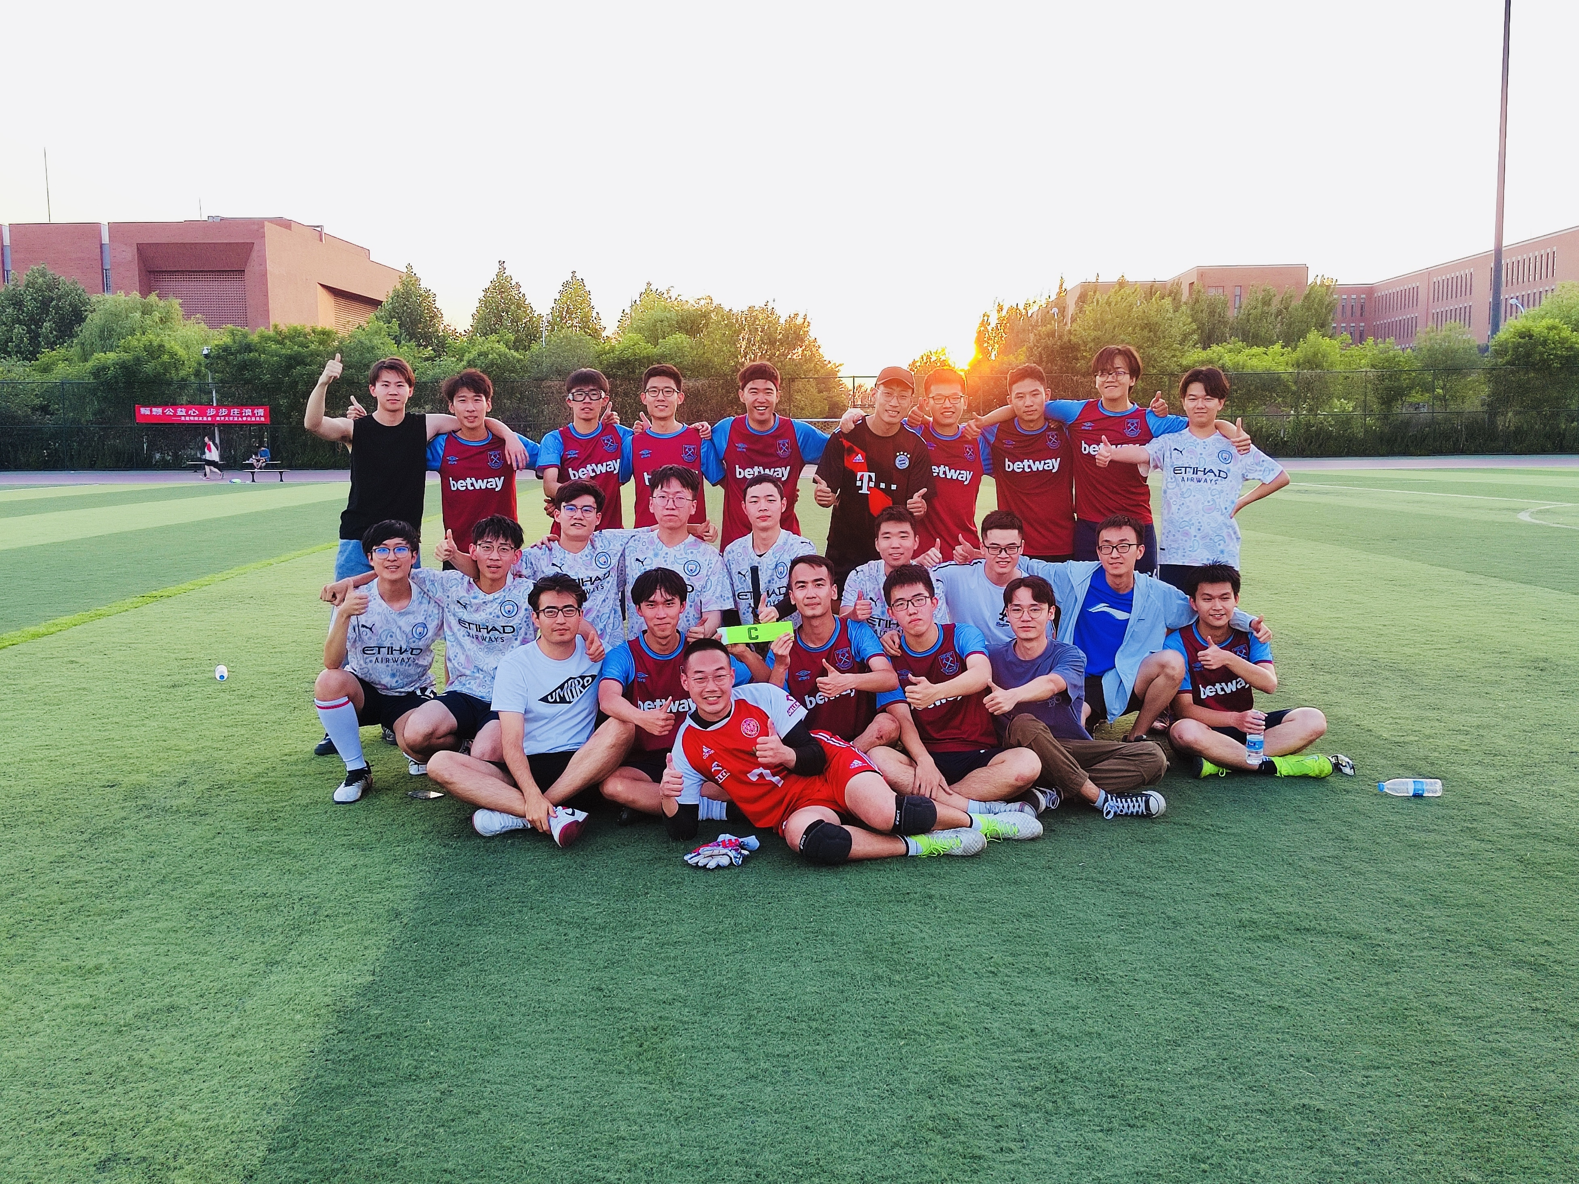
03
文体活动
南开大学足球校长杯

Slide 9
2022/9/22
04
职业发展
Continue
DEFENCE REPORT

Slide 10
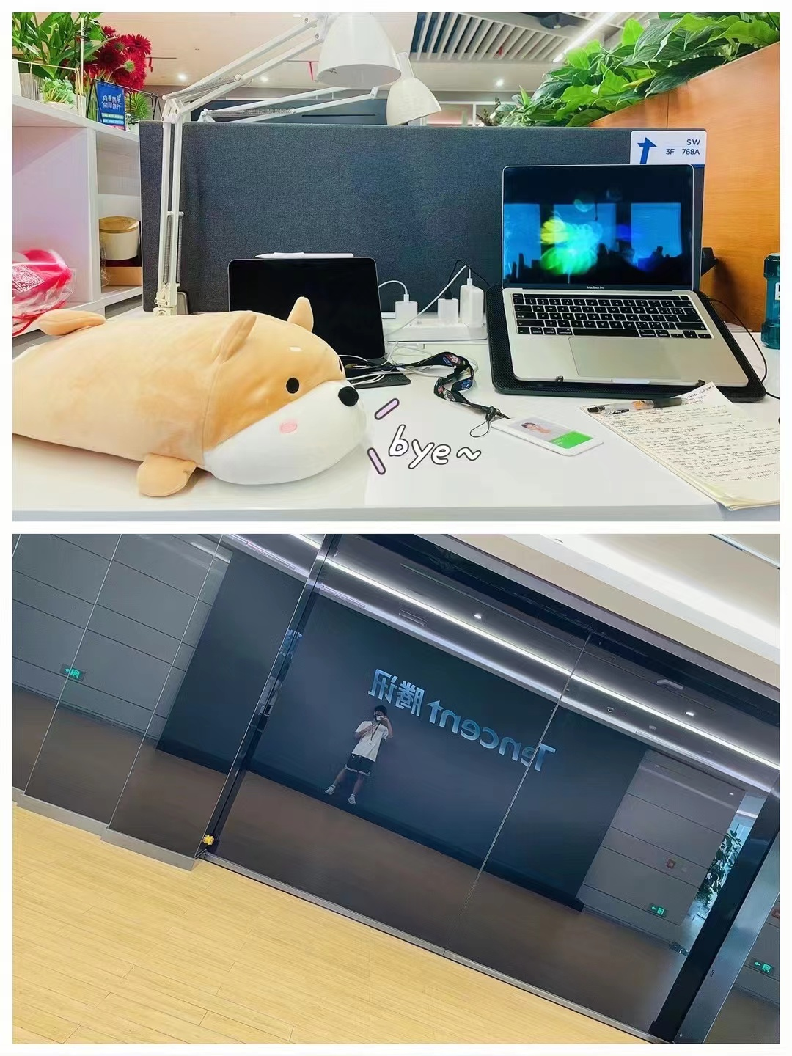
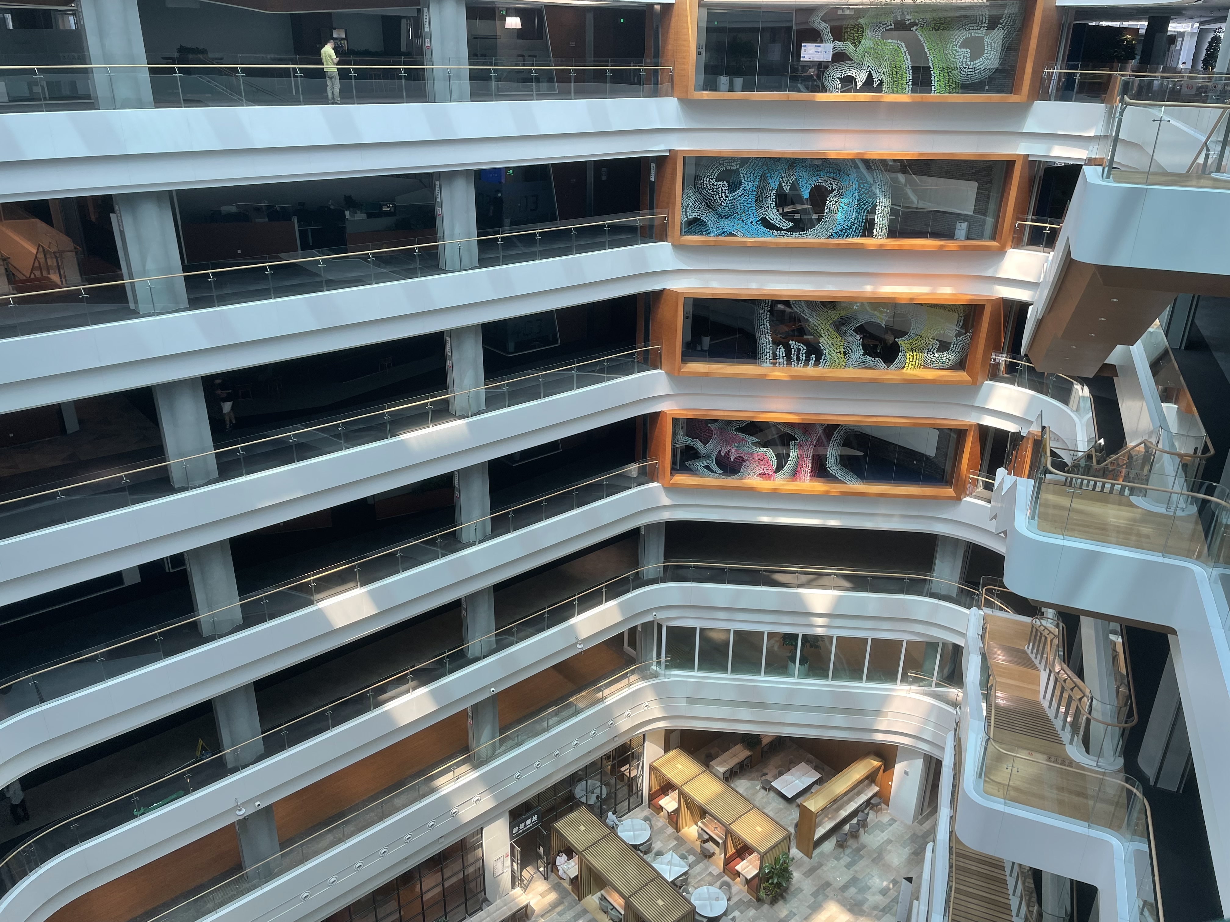
04
职业发展
社会实习

Slide 11
2022/9/22
Functional Scholarship Denfense
感谢您的观看 THANKS
汇报人：周延霖

